Slide 2
Agenda
Presentation av klubben
Ledare
Vilken verksamhet ska vi bedriva
Ekonomi
Träningsanläggning
Frågor

Slide 3
Ledare
Tommy Hellman
Augin Gevrie
Andreas Danielsson
Robin Dalkvist
Sebastian Hautamäki
Tobias Svärd

Slide 4
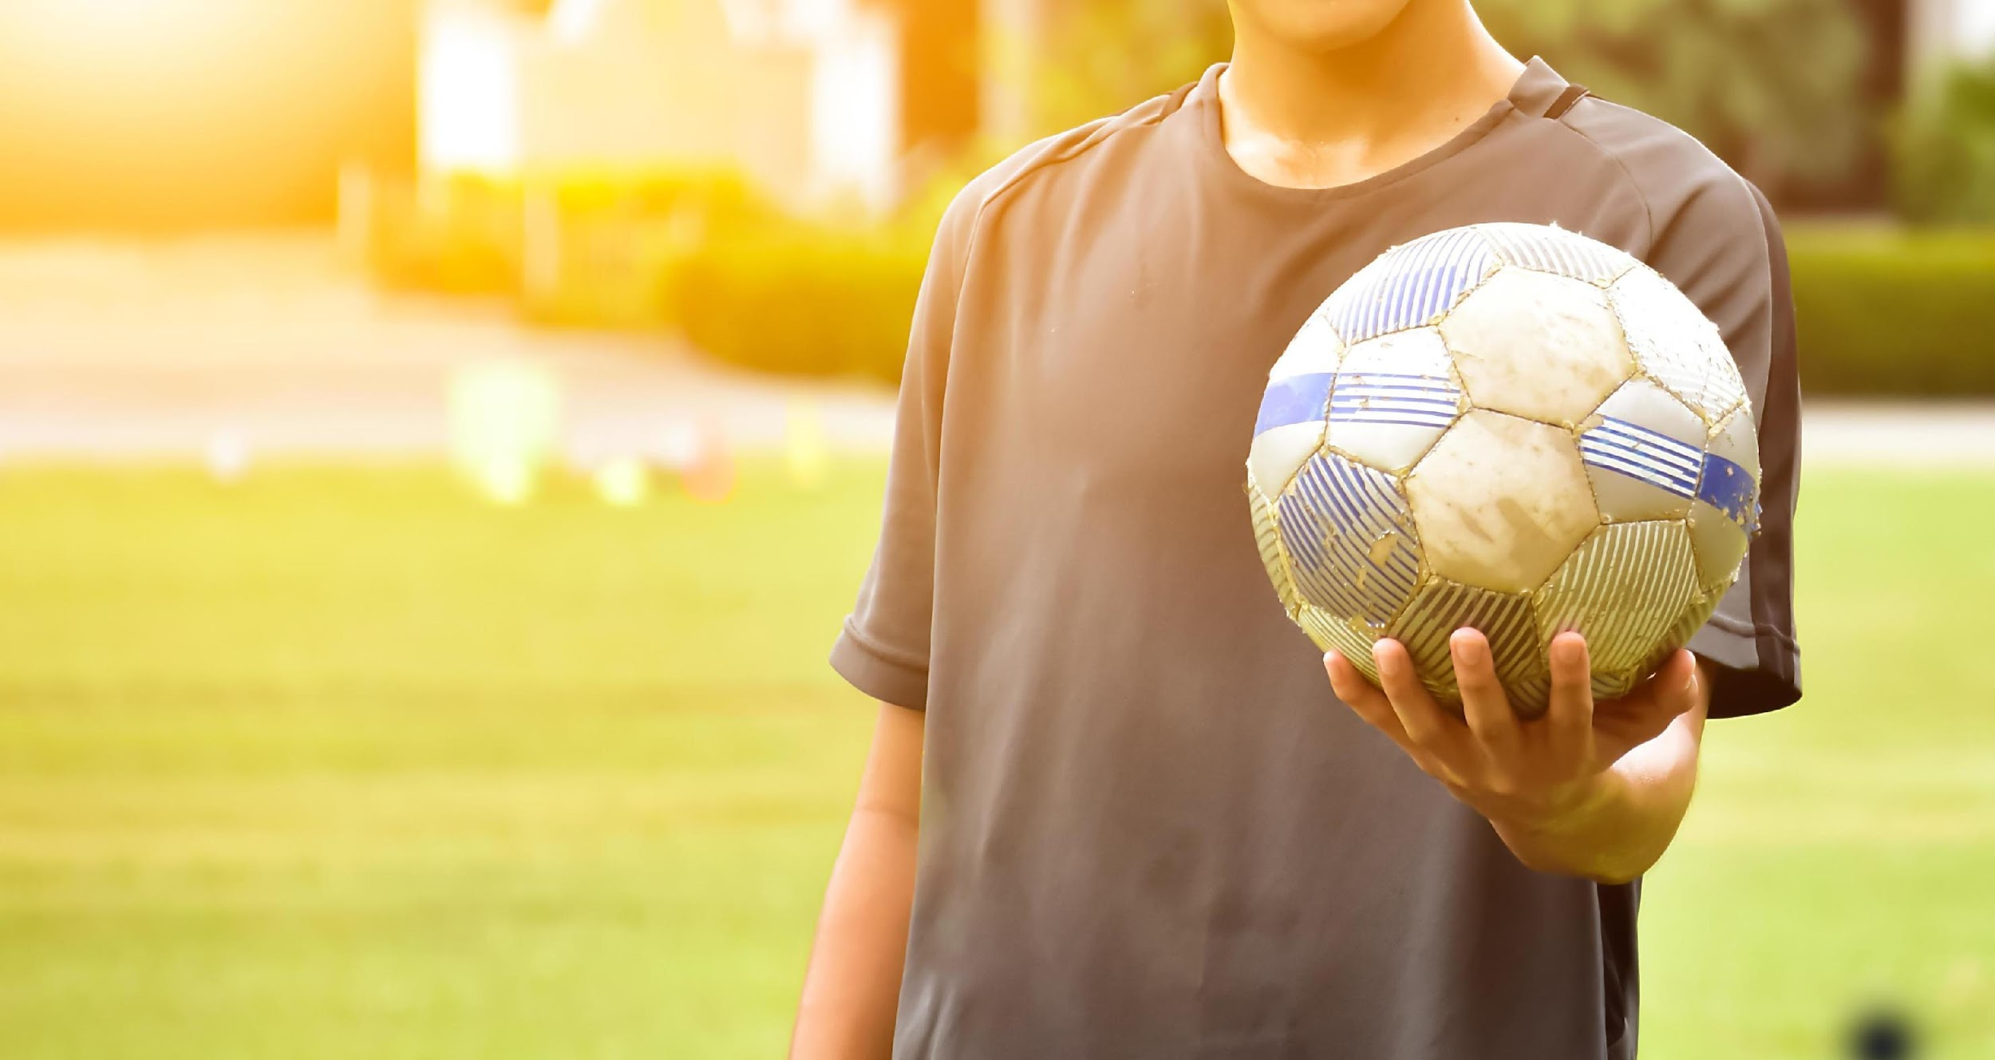
Fokus i verksamheten
Vårt fokus är att skapa en miljö där glädje, gemenskap och utveckling står i centrum. Här handlar det inte bara om att vinna matcher, utan om att ha kul, lära sig nya saker och växa både som spelare och människa.

Slide 5
25% 50% 25% Modellen
Lära att träna (9-12 år)
Den gyllende åldern för motorisk inlärning
Barnen börjar först vad träning innebär och långsamt börjar de få en betydelse I kombination med fotbollen.
Träning är fortsatt det viktigaste momentet för utveckling, även om match på barnens vilkor är en naturlig del av fotbollen.
Skillnaden mellan olika barn ökar under den här perioden eftersom de mognar I olika takt.
Träna för att lära (12-16 år)
I den här fasen börjar en del ungdomar vara redo för att ta större kliv I utvecklingen.
I denna perioden börjar träning öka I mängd och fokus. Det innebär att det taktika, psykiska och fysiska färdigheterna utvecklas specifikt för idrotten.

Slide 6
100% tillbaks till barnen
Medlemsavgift 2500kr
Matchtröja hemma/borta
Träningströja
Shorts
Strumpor
Overall (tröja, byxa)

Slide 7
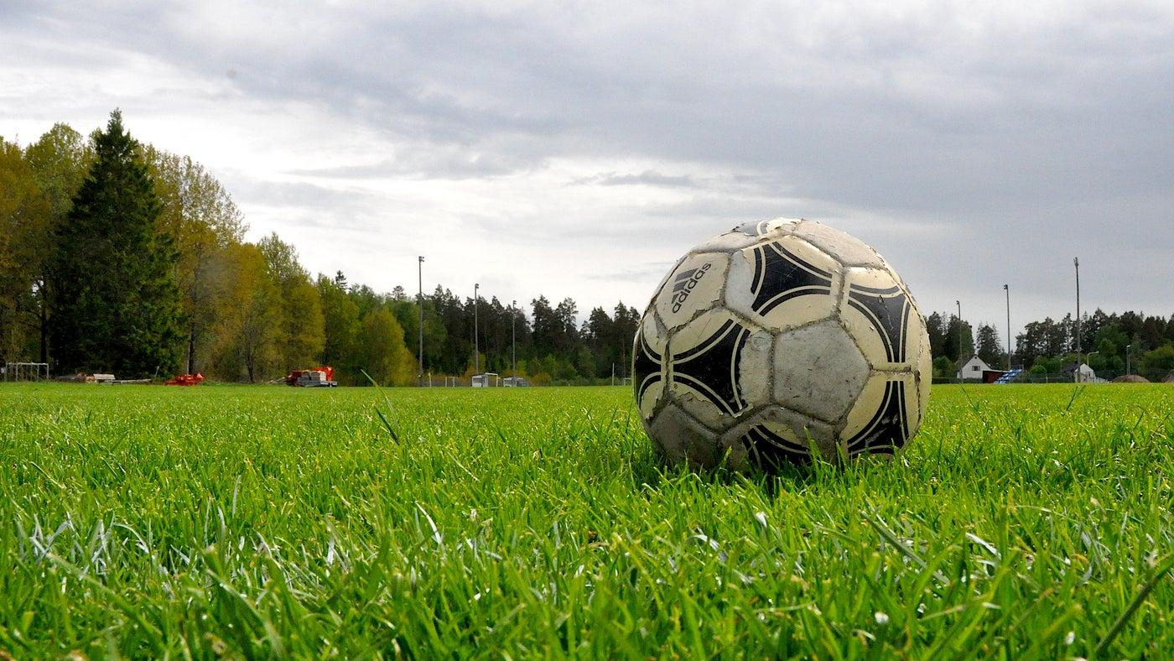
Anläggning
Från 1 Maj
ROSTAGÄRDE
Försäsong
Onsdag
18.15-19.15 Mellringehallen
Fredag
17.30-19.00 Lillåvallen konstgräs
Söndag
11.30-13.00 Pettersberg konstgräs

Slide 8
FRÅGOR

